Slide 1
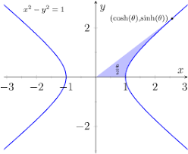
HÀM SỐ HYPERBOLIC

Slide 2
NỘI DUNG
2. Định nghĩa
1. Giới thiệu về sự hình thành
HÀM SỐ HYPERBOLIC
3. Đồ thị và tính chất
4. Công thức hàm hyperbolic

Slide 3
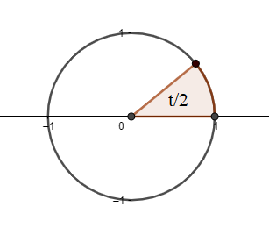
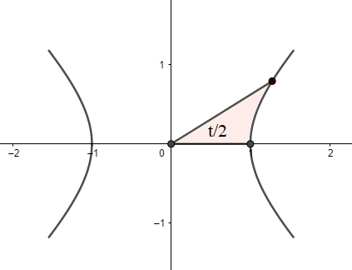
GIỚI THIỆU
(cos(t), sin(t))
Đường tròn đơn vị
t
(cosh(t),sinh(t))
Hyperbol đơn vị

Slide 4
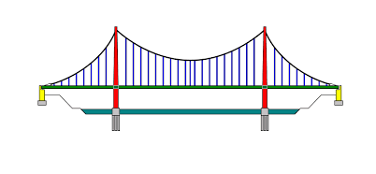

Mô hình thực tế gắn với hàm hyperbolic

Slide 5
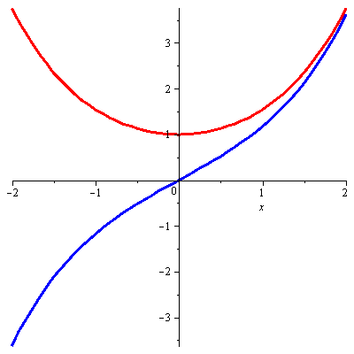
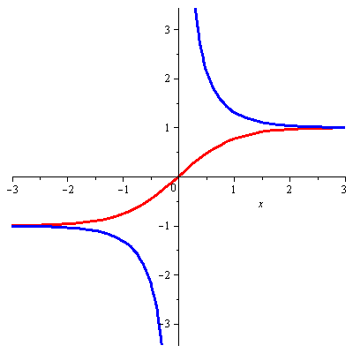
Định nghĩa và đồ thị

Slide 6
CÔNG THỨC CÁC HÀM HYPERBOLIC
Công thức lượng giác | Công thức Hyperbolic

Slide 7
Một ứng dụng trong tích phân
Giải phương trình:
Tính tích phân:

